Slide 1
TEMEL İSTATİSTİK frekans dağIlImlarI ve verİlerİn grafİkle gösterİmİ
Ondokuz Mayıs Üniversitesi
Eğitimde Ölçme ve Değerlendirme Anabilim Dalı
Dr. Öğr. Üyesi Selda ÖRS ÖZDİL

Slide 2
Belirli bir amaç için toplanmış veriyi anlamlı hale getirmenin değişik yolları vardır (Arıcı, 2006):
Verileri sözel ifadelerle açıklamak
Verileri tablolar halinde düzenleme
Verileri grafiklerle gösterme
Veriler üzerinde hesaplamalar yaparak istatistiksel ölçüler bulma
Yukarıdaki yolların birkaçını birlikte uygulama
Hangisinin kullanılacağı, toplanan verinin durumuna ve kullanım amacına bağlıdır.

Slide 3
Frekans Dağılımları
Ham Veri: Araştırmacı tarafından gözlenerek ya da kaydedilerek elde edilen işlenmemiş sayılar yığını ham veriler olarak adlandırılır.
Ham veri düzenlenmemiş verilerdir. Toplanan bu verilerin düzenlenmesinde kullanılan en basit yol frekans tablosu oluşturmaktır.
Tablo oluşmanın ilk aşamasını verileri büyükten küçüğe ya da küçükten büyüğe sıraya konulması oluşturur.

Slide 4
Frekans Tabloları
Frekans tablolarında ölçme sonuçlarıyla ilgili olarak temelde 4 bilgi yer alır.
Frekans (f) : Ölçme sonuçlarının gözlenme sıklığı, tekrar sayısı
Yığılmalı (toplamlı) frekans (𝒕𝒇): Sıralı olarak verilen frekansların bir öncesi ile toplamı alınarak belirlenir.
Yüzde (%): ölçme sonuçlarının görülme sıklığının (f) yüzdesini ifade eder.
Yığılmalı (toplamlı) yüzde (𝒕%): Sıralı olarak verilen yüzdelerin bir öncesi ile toplamı alınarak belirlenir.

Slide 5
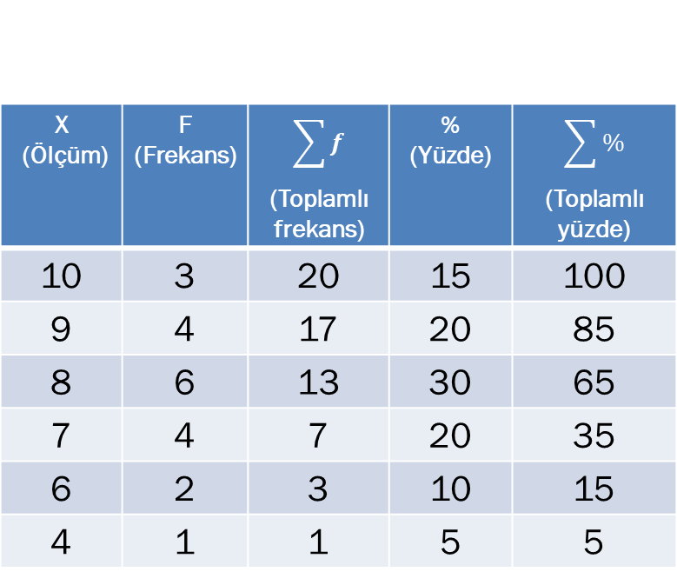
Örnek 1
10 puanlık bir istatistik sınavında N=20 öğrencinin aldığı puanlar aşağıdaki gibidir;
8, 9, 8, 7, 10, 9, 6, 4, 10, 8, 7, 8, 10, 9, 8, 6, 9, 7, 8, 7
Ham puanların sıralanmış hali:
4, 6, 6, 7, 7, 7, 7, 8, 8, 8, 8, 8, 8, 9, 9, 9, 9, 10, 10, 10
X (Ölçüm) | F (Frekans) | $$\sum{f}$$ (Toplamlı frekans) | % (Yüzde) | $$\sum{\%}$$ (Toplamlı yüzde)
10 | 3 | 20 | 15 | 100
9 | 4 | 17 | 20 | 85
8 | 6 | 13 | 30 | 65
7 | 4 | 7 | 20 | 35
6 | 2 | 3 | 10 | 15
4 | 1 | 1 | 5 | 5
YORUM:
Grubun %30’u 8 puan almıştır. Grubun %65’inin puanı 8 ve altındadır.
8 puandan daha yüksek alan 20-(13)=7 kişi var.
+
+

Slide 6
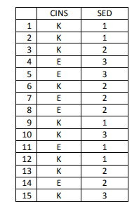
Örnek 2
Bir sınıftaki 15 öğrencinin cinsiyetleri ve sosyoekonomik düzeyleri sonuçları aşağıda sıralı olarak verilmiştir (Demir, 2017).
Kodlama: Kadın (K) Erkek (E)
Alt SED (1) Orta SED (2) Üst SED (3)
Cinsiyet: K, K, K, E, E, K, E, E, K, K, E, K, K, E, K
SED : 1, 1, 2, 3, 3, 2, 2, 2, 1, 3, 1, 1, 2, 2, 3

Slide 7
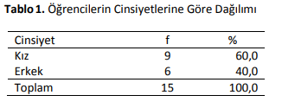
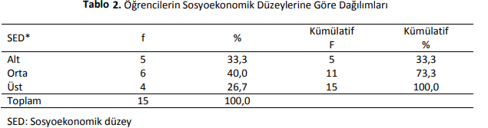
Örnek 2
Cinsiyet değişkenine yönelik frekans tablosu (Demir, 2017):
Yığılmalı(toplamlı değerlerin hesaplanabilmesi için sıralı en az üç değer olmalıdır.
Sosyoekonomik düzeye değişkenine yönelik frekans tablosu

Slide 8
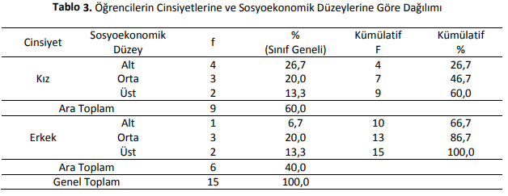
Örnek 2
İki değişkenin frekans dağılımlarının aynı tablo üzerinde gösterimi de mümkündür. Bir frekans tablosunda betimlenen değişken sayısı arttıkça tabloda yer alan bilgilerin yorumlanması ve anlaşılması o ölçüde zorlaşır (Demir, 2017).
Yorum ???

Slide 9

Verilerin Gruplandırılması
Ölçme sonuçlarının çeşitliliği fazlaysa ya da elde edilen frekans tablosu çok uzunsa, verileri gruplandırarak frekans tablolarının bu gruplanmış veriler üzerinden hazırlanması daha uygundur. Gruplandırma için yapılması gereken üç işlem vardır:
Verileri gruplandırırken öncelikle grup sayısı saptanır. Puanların kaç gruba ayrılacağı uygulayıcının kararına bağlı olmakla birlikte, grup sayısının puan dağılımının gerçek özelliklerinin kaybolmaması için küçük seçilmemesine ve hesaplama işlemlerinin kolaylığı için büyük seçilmemesine dikkat edilmelidir. Ayrıca grup sayısının tek olması, puan dağılımında simetri sağladığı için, puanların 7, 9, 11 ve 13 gibi tek sayıda gruba ayrılması tavsiye edilir.
Grup aralık katsayısı hesaplanır.
Gruplar oluşturulur.

Slide 10
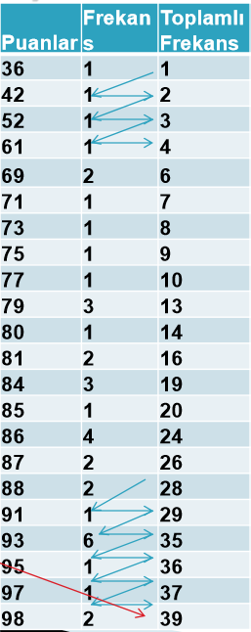
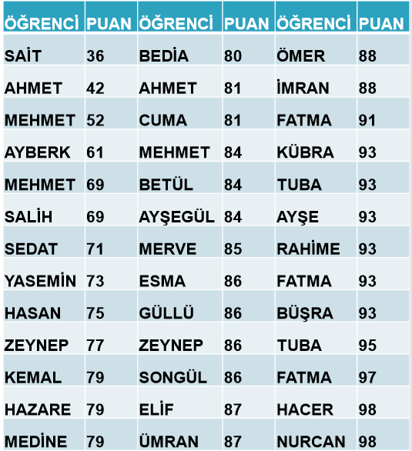
Sıralanmış Puanlar (Şen, 2018)
Örnek 1
Frekans Tablosu
Sınıf Mevcudu

Slide 11
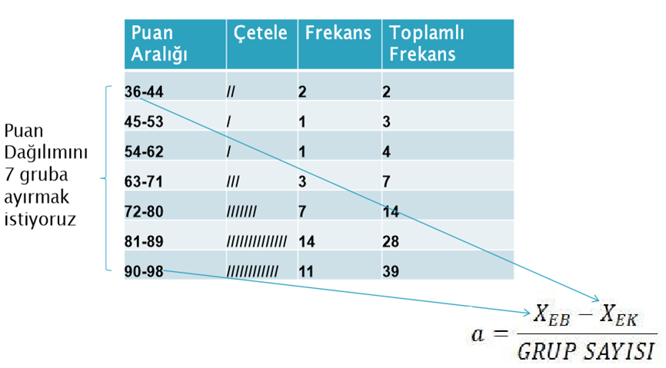
Verilerin Gruplandırılması (Şen, 2018)
(98-36)/7=8.9 aralık genişliği olarak hesaplanır. Bu katsayının 9 alınması uygun olur.

Slide 12
Verilerin Gruplandırılması
Puanlara ilişkin oluşturulan gruplar ve gruplar içindeki veriler kesiklidir. Puan gruplarının aralıkla ifade edilmesi ve kesikli olması, puan grupları üzerinde matematiksel işlem yapılmasını engeller.
Başarı sürekli bir değişkendir; sürekliliğin sağlanması için grup alt sınırının yarım puan (0.5) altı ve grup üst sınırının yarım puan üstü alınarak gerçek grup aralıkları oluşturulur.
Grubun orta noktası bulunur. Grup orta noktası, belirli bir aralığın alt ve üst değeri toplamının yarısıdır. Bu değer, tüm verileri temsil edebilmesi açısından istatistiksel işlemlerde kullanılır.

Slide 13
Gruplandırılmış verilerde frekans tablosu
Örnek 1
Grup Aralığı | Gerçek Grup Aralığı | Grup Orta Noktası | Frekans | Toplamlı Frekans
36-44 | 35,5-44,5 | 40 | 2 | 2
45-53 | 44,5-53,5 | 49 | 1 | 3
54-62 | 53,5-62,5 | 58 | 1 | 4
63-71 | 62,5-71,5 | 67 | 3 | 7
72-80 | 71,5-80,5 | 76 | 7 | 14
81-89 | 80,5-89,5 | 85 | 14 | 28
90-98 | 89,5-98,5 | 94 | 11 | 39

Slide 14
Gruplandırılmış verilerde frekans tablosu
Örnek 2
Örnek veriler: 43, 20, 56, 35, 48, 65, 49, 56, 67, 35, 51, 58
En küçük ve en büyük değerler 20 ve 67, 67-20=47
6 gruplu bir sınıflandırma için 47/6=7.83 (aralık genişliği)
Tam sayı olabilmesi için 8 sayısına yuvarlanır.
İlk puan sınıfı 20-27 (Bu aralıkta 8 sayı var: 20, 21, 22, 23, 24, 25, 26, 27)

Slide 15
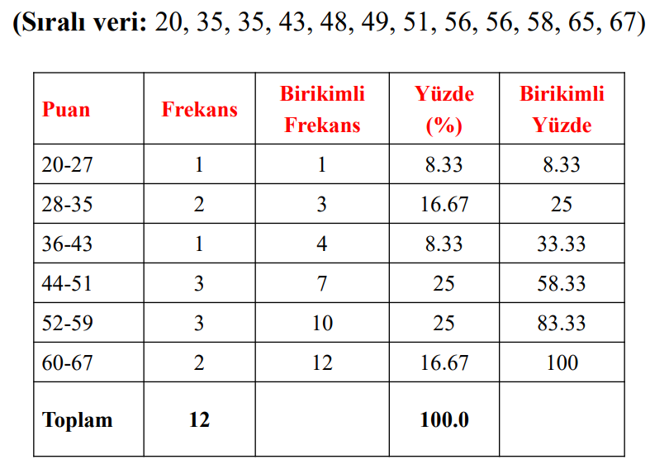
Örnek 2

Slide 16
Verilerin Grafikle Gösterimi
Uygun olarak hazırlanan bir görsel 10.000 kelime kadar değerlidir (Guilfod, 1956; Akt:Tan, 2016).
Verilerin betimlenmesinde frekans tablolarının yanı sıra grafik gösterimleri de sıklıkla kullanılmaktadır. Grafikler, görsel yönden de verilerin dağılımlarının anlaşılmasını ve yorumlanmasını kolaylaştırmaktadır.
Farklı veri türleri için uygun olan grafik türleri değişiklik göstermektedir. Yaygın olarak kullanılan 4 grafik türü:
1) Pasta (Daire) Grafiği
2) Sütun (Bar) Grafiği
3) Histogram Grafiği
4) Çizgi Grafiği

Slide 17
Daire (Pasta) Grafiği
Bir bütünün parçalarının frekans ya da oran olarak gösterildiği grafik türüdür.
Özellikle kamuoyu araştırmalarının sunulmasında sıklıkla kullanılmaktadır.
Sınıflamalı değişkenin düzeylerini, toplam içindeki ağırlıkları bakımından göstermek amacıyla da kullanılır.
Pasta cinsiyet, sınıf düzeyi, mezun olunan bölüm gibi kategorik ya da kesikli değişkenlerin frekans dağılımlarının gösteriminde kullanışlıdır.

Slide 18
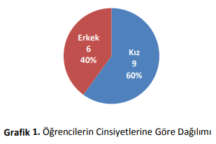
Daire (Pasta) Grafiği
360° lik toplam alanın %60’lık dilimi kız öğrencilerin frekansını, %40’lık dilimi erkek öğrencilerin frekansını göstermelidir.
360x%60=360x0,60=216
360x%40=360x0,40=144
Kız öğrencilerin frekansı 216°, erkek öğrencilerin frekansı144°daire dilimi ile gösterilecektir (Demir, 2017).

Slide 19
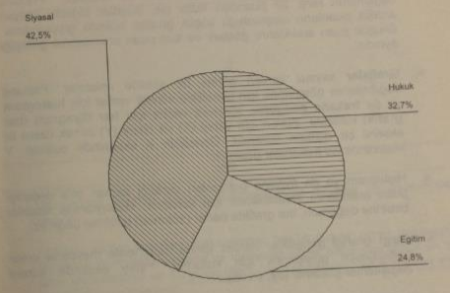
Daire (Pasta) Grafiği
ÖRN: Araştırmaya katılan öğrencilerin %42.5’i siyasal, %32.7’si hukuk ve %24.8’ieğitim bilimleri alanında öğrenim görmektedir.
(Köklü ve diğerleri, 2007)

Slide 20
Sütun (Bar) Grafiği
Bu tür grafikler kesikli ya da kategorik değişkenler için uygundur.
Birbirini izleyen barların bir serisini gösterir.
Barlar birbirine dokunmazlar ve genellikle düşükten yükseğe ya da tersine sıralanırlar.
Bir eksen değişkenin düzeyini, diğeri ise frekans ya da yüzdelerini gösterir.

Slide 21
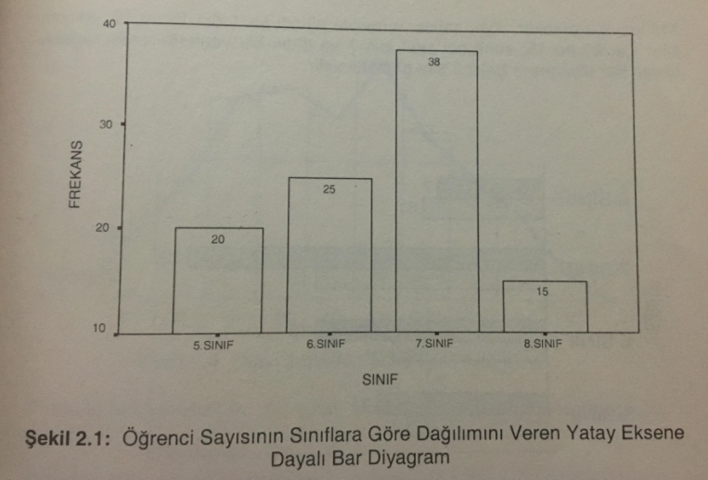
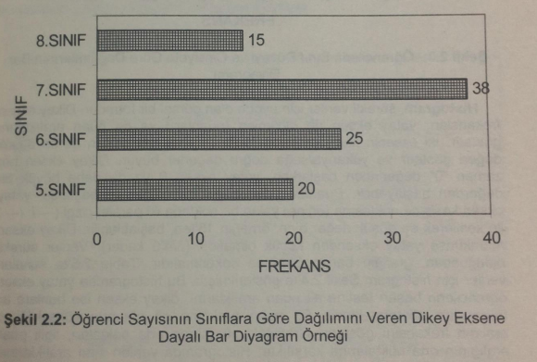
Örnek 1
(Köklü ve diğerleri, 2007)

Slide 22
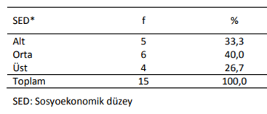
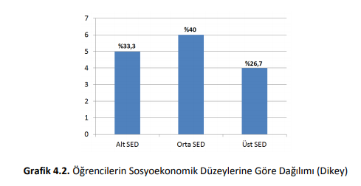
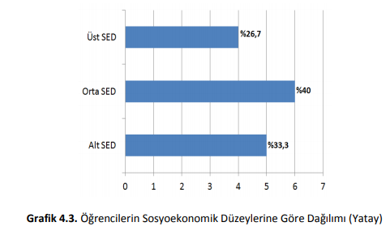
Örnek 2
(Demir, 2017)

Slide 23
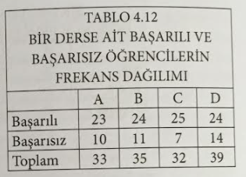
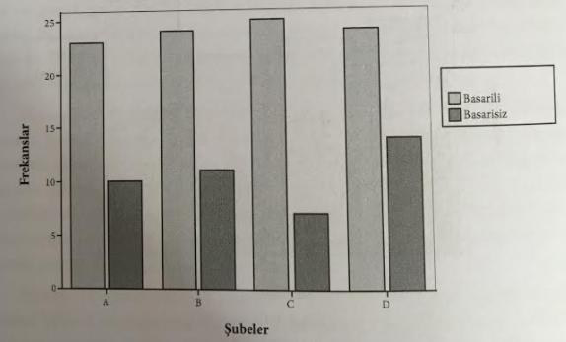
Örnek 3
(Baykul ve Güzeller, 2020)

Slide 24
Histogram Grafiği
Bu tür grafikler sürekli değişkenler için uygundur.
Sütun grafiğinden farklı olarak, veriler sürekli olduğundan barlar birbirine dokunmalıdır.
Dikey eksen frekansları, yatay eksen de ölçümleri/gözlemleri/puanları ya da puan aralıklarını göstermektedir.
Bir eksen değişkenin düzeyini, diğeri ise frekans ya da yüzdelerini gösterir.

Slide 25
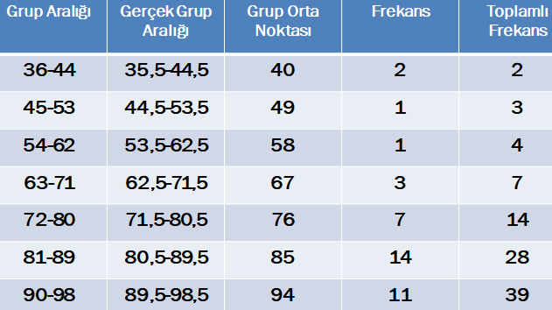
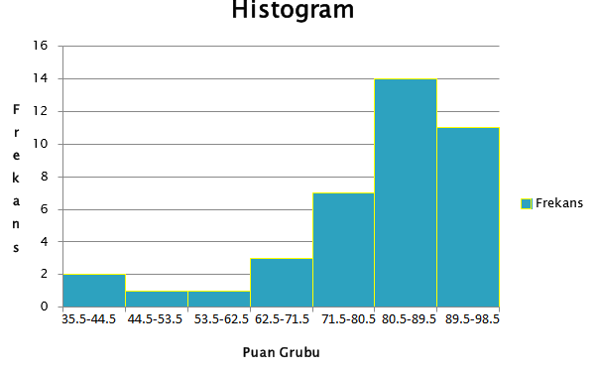
Örnek 1

Slide 26
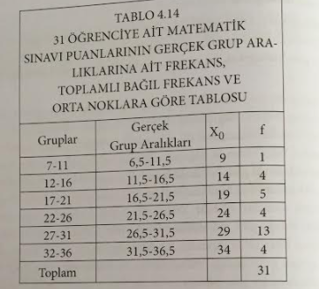
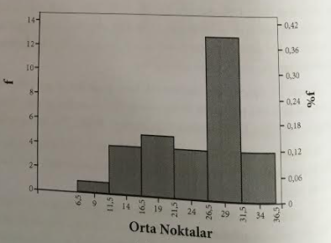
Örnek 2
(Baykul ve Güzeller, 2020)

Slide 27
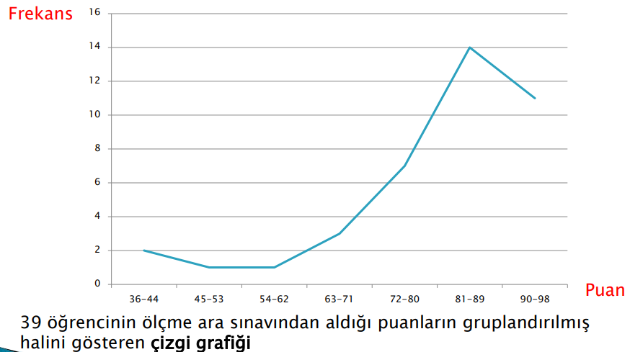
Çizgi Grafiği
Sürekli bir değişkenin değerlerine karşılık gelen frekansların dağılımını göstermek amacıyla çok yaygın olarak kullanılmaktadır.

Slide 28
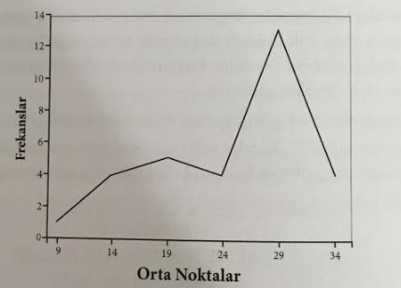
Örnek 2
(Baykul ve Güzeller, 2020)

Slide 29
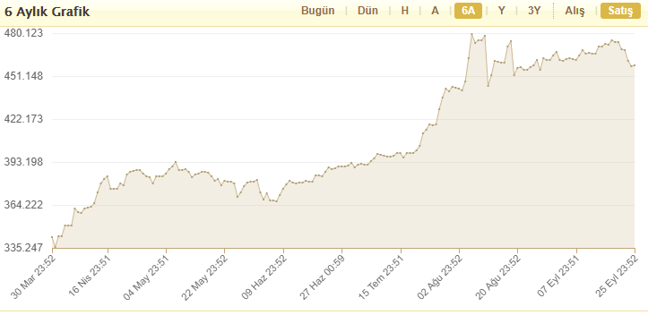
Örnek 3
Altın fiyatlarını gösteren 6 aylık grafik

Slide 30
KAYNAKLAR
Arıcı, H. (2006). İstatistik: Yöntemler ve Uygulamalar (Geliştirilmiş 16. Baskı). Ankara: Meteksan Matbaası.
Baykul, Y., Güzeller, C. O. (2020). Sosyal Bilimler İçin İstatistik: SPSS Uygulamalı. Ankara: Pegem Akademi
Demir, E. (2017). İstatistik Ders Notları. Ankara Üniversitesi
Köklü, N, Büyüköztürk, Ş. Ve Çokluk Bökeoğlu, Ö. (2007). Sosyal Bilimler İçin İstatistik (2. baskı). Ankara: Pegem Akademi
Şen, S. (2018). İstatistik Ders Sunumları.
Tan, Ş. (2016). SPSS ve Excel Uygulamalı Temel İstatistik I. Ankara: Pegem Akademi.

